Slide 1
1장 광고 기획의 이해
사례 중심의 광고기획론
강미선 지음

Slide 2
차례
광고 기획과 마케팅 기획
광고기획서 작성법

Slide 3
1. 광고 기획과 마케팅 기획
광고 기획
광고주가 표적으로 삼은 소비자를 대상으로 소비자의 인지, 태도, 행동의 변화를 가져올 목적으로 최선의 광고 전략을 수립하는 것
마케팅 기획
제품 판매와 관련한 마케팅 목표를 수립하고, 목표 달성을 위한 제품, 가격, 유통, 촉진 전략을 짜는 것
광고 기획은 마케팅 전략의 큰 틀에서 진행되어야 하며, 마케팅 목표와 상충되지 않아야 한다.

Slide 4
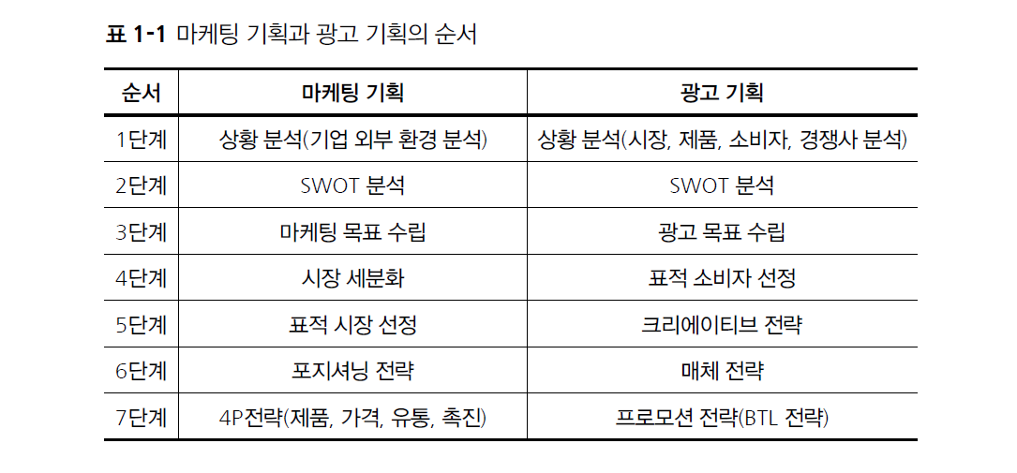

Slide 5
2. 광고기획서 작성법
팀 구성
자료 수집 및 검토
소비자 조사
상황 분석 정리 및 문제점 도출
광고 목표 및 표적 소비자 선정
광고 콘셉트 도출
크리에이티브 시안 제작
매체 전략 수립
프로모션 프로그램 개발
파워포인트 작성

Slide 6
